Slide 1
멀티코어프로그래밍: 프로젝트
Transformer 모델 병렬처리
세종대학교 컴퓨터공학과
박기호

Slide 2
프로젝트 개요
인공신경망을 활용하여 이미지를 분류하는 예제
  사전 학습된 모델(ViT16)을 사용해 이미지 분류를 실행
Vision Transformer를 활용해 ImageNet-1000 데이터셋에 대한 추론 수행
OpenCL을 사용하여 Transformer 모델 GPU 가속 구현
  정답과 동일한 결과를 출력
  수행 시간이 짧을 수록 높은 점수 부여 (이미지 데이터 100장 기준)
    수행 시간 뿐 아니라 적용한 가속 기법도 확인

Slide 3
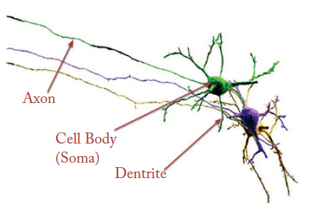
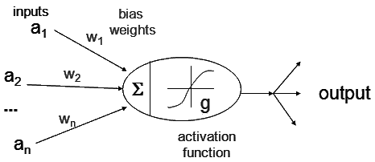
인공 신경망
뉴런의 동작을 모사한 구조 및 수행

Slide 4
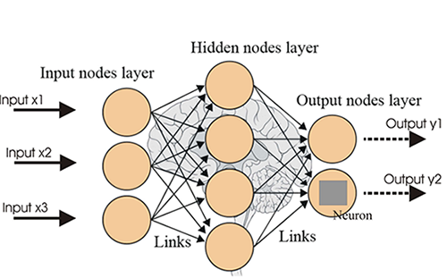

인공 신경망의 개요
인공 신경망의 데이터 인식 과정
Cat

Slide 5
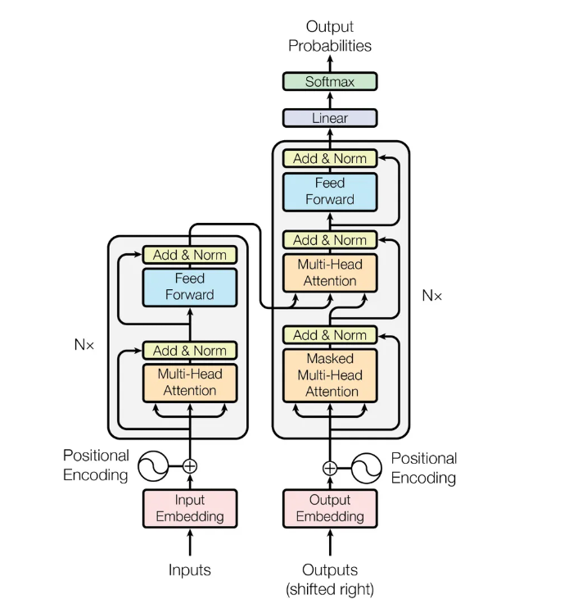
Transformer
Transformer
  입력 간의 관계를 파악하기 위해 Self-Attention 메커니즘을 사용하는 신경망 구조
  N개의 Encoder와 Deocder로 구성

Slide 6
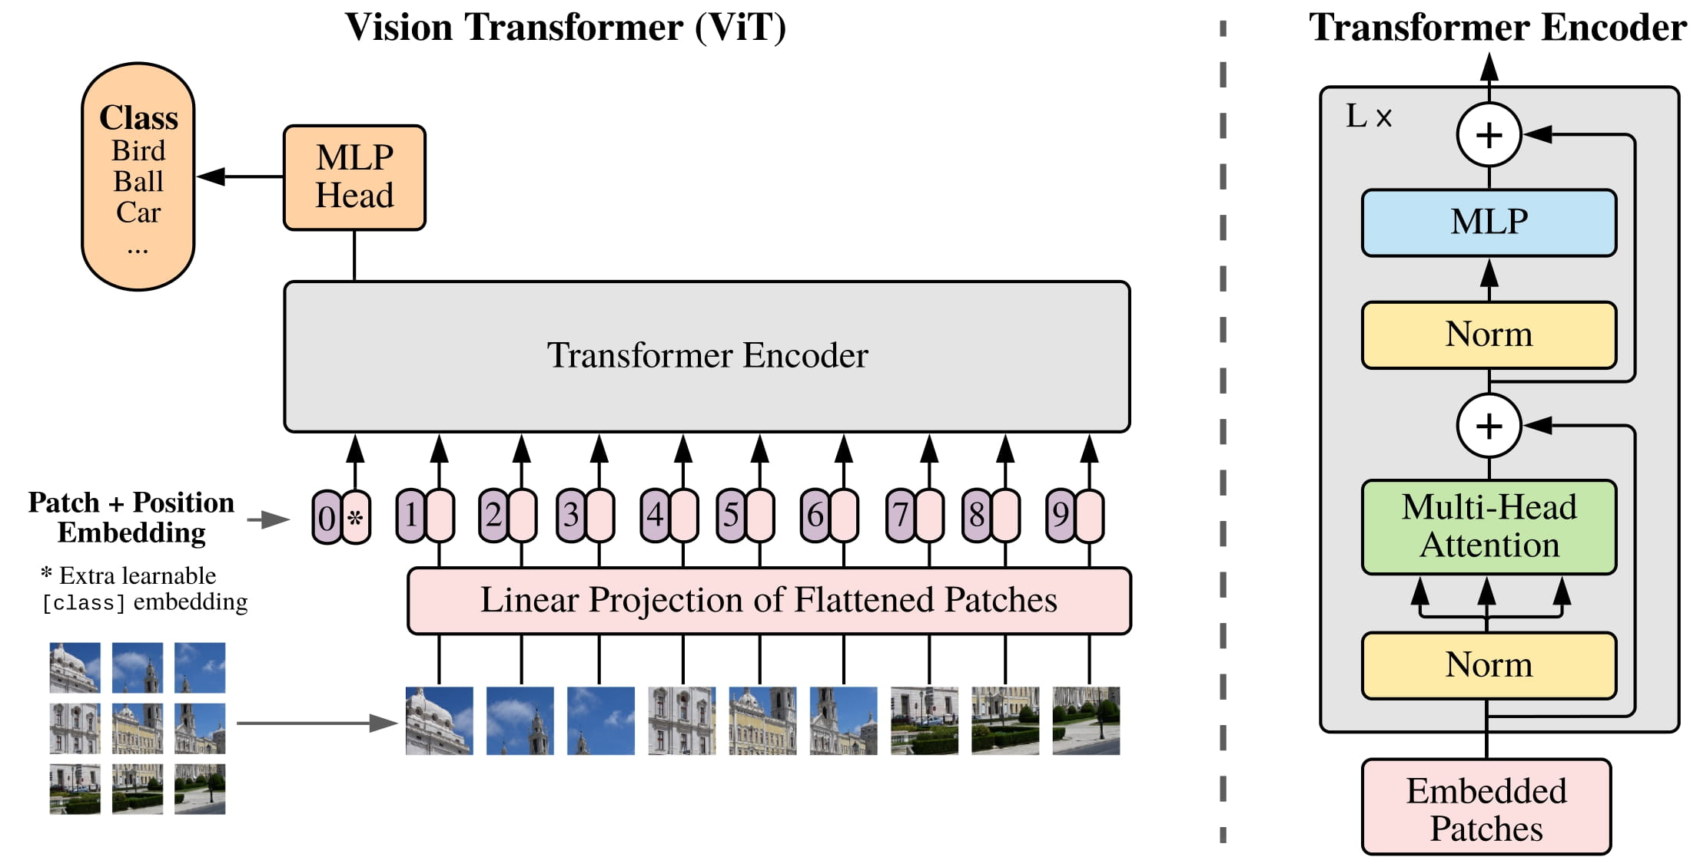
Vision Transformer
Vision Transformer
  Transformer의 인코더 구조를 활용하여 이미지를 분류하는 모델
  이미지를 고정 크기의 패치로 나누고, 각 패치를 임베딩하여 시퀀스 형태로 Transformer에 입력

Slide 7
Vision Transformer 구조
Vision Transformer
③ 결과 출력 (class 분류)
② 인코더(Transformer Encoder)
① 입력 형태 생성

Slide 8
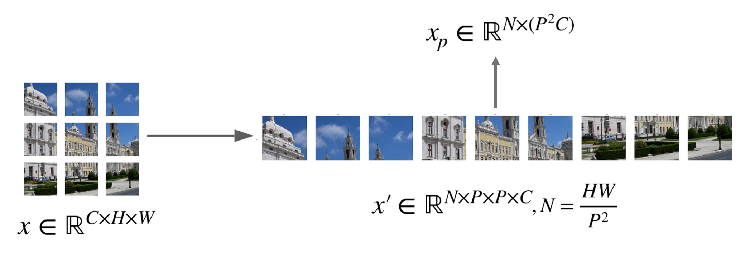
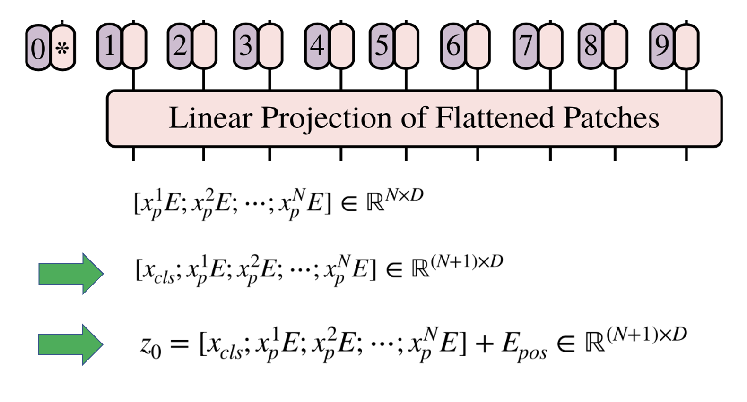
ViT 구조 - 입력 형태 생성
Conv2d & Flatten Patches
  이미지를 patch 단위로 분할하고 각 patch를 embedding vector로 변환 후,
  Patch embedding 결과를 token sequence 형태로 변환
Class Token
  맨 앞에 추가하여 전체 이미지 정보를 요약
Positional Embedding
  Transformer가 patch들의 공간적 순서를 인식할 수 있는 정보를 더함

Slide 9
ViT 구조 - 인코더
ViT의 Encoder
  이미지 전체에 대한 전역적인 feature representation을 학습하는 핵심 역할을 수행
Module | 내용
Layer Norm | Feature의 분포 안정화
MHA | Token간의 정보를 주고받으며, 전역전인 관계(문맥) 학습
Residual Connection | 입력과 출력 사이에 skip connection 적용
MLP | token별로 개별적인 비선형 변환을 적용

Slide 10
ViT 구조 – Class 분류
Class 분류
  L번 반복한 ViT Encoder의 마지막 출력에서,
  Class Token을 분류 문제에 사용하여 최종 Class 생성

Slide 11
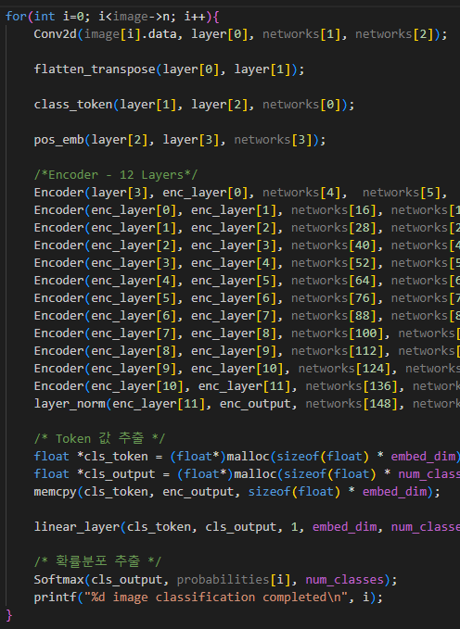
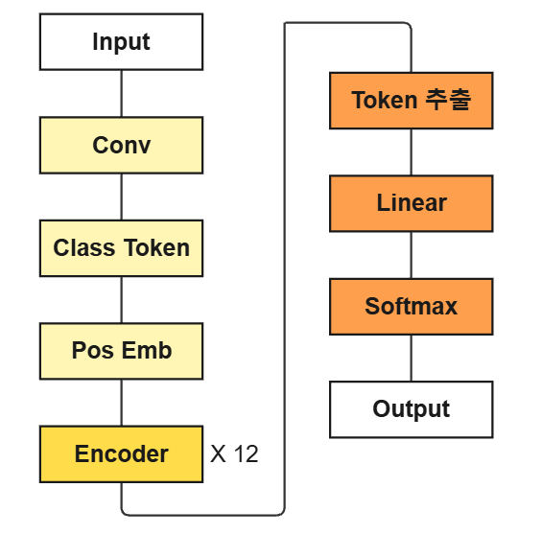
프로젝트: Transformer 모델 구성
모델의 구조
  ViT16 모델을 ImageNet-1000 데이터셋에 맞게 가공

Slide 12
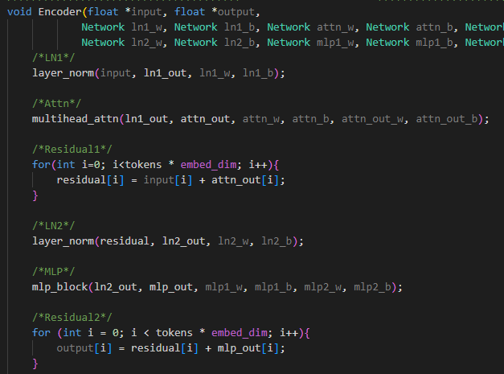
프로젝트: Transformer 모델 구성
Encoder 구조
  ViT16 모델을 ImageNet-1000 데이터셋에 맞게 가공

Slide 13
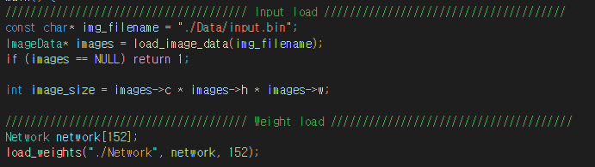
프로젝트: Transformer 모델 구성
Transformer Input, Weights
  Input Image 연결
  Weights, Bias 연결

Slide 14
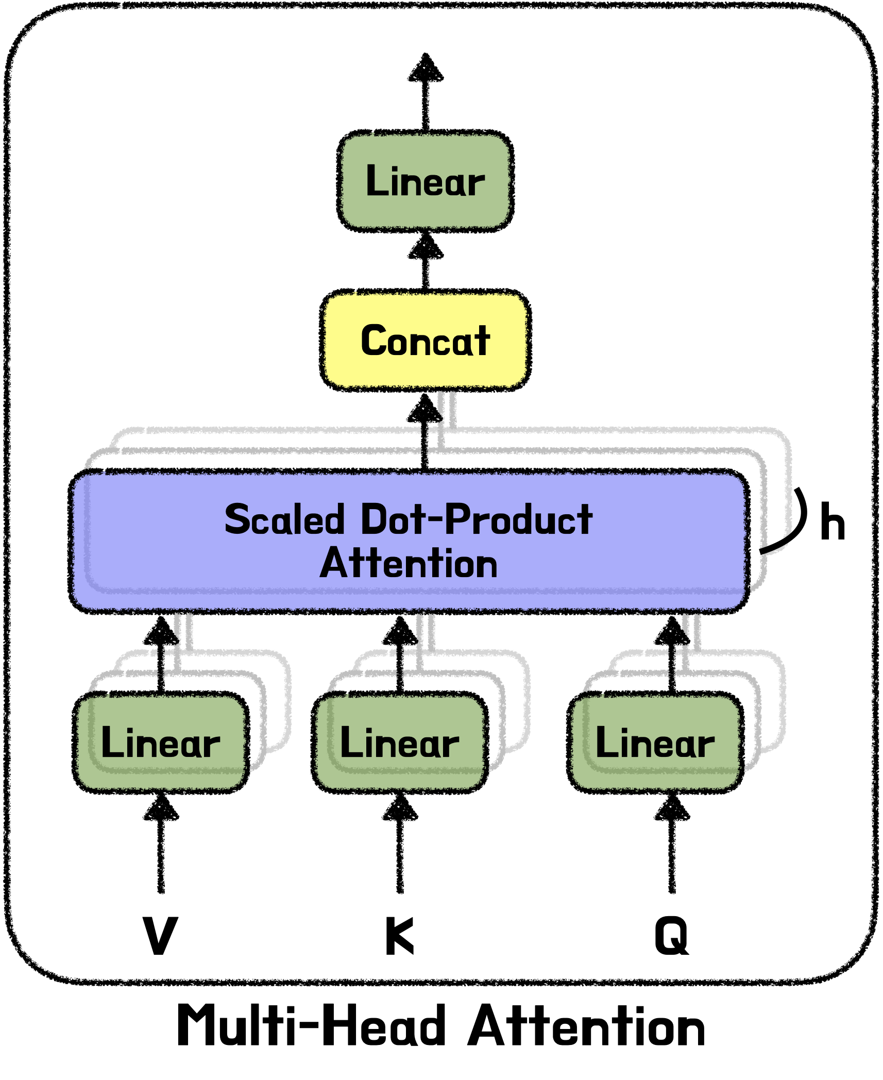
Multi-head Attention
MHA Module
  Q, K, V 생성 → Header별로 Scaled Dot-Product Attn → Final Linear
Attn_Output = Attn_Value * Final_Weight
Attn_Value = Softmax(Q*$K^{T}$/$\sqrt{d_{k})}∗V$
Input * Weight(Q, K, V) = Query, Key, Value

Slide 15
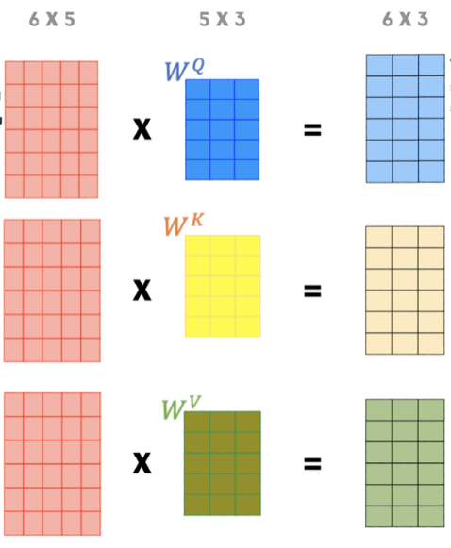
Multi-head Attention
Input을 Q, K, V의 Weight와 Linear를 통해 Query, Key, Value 행렬 생성
Q
Input
K
V

Slide 16
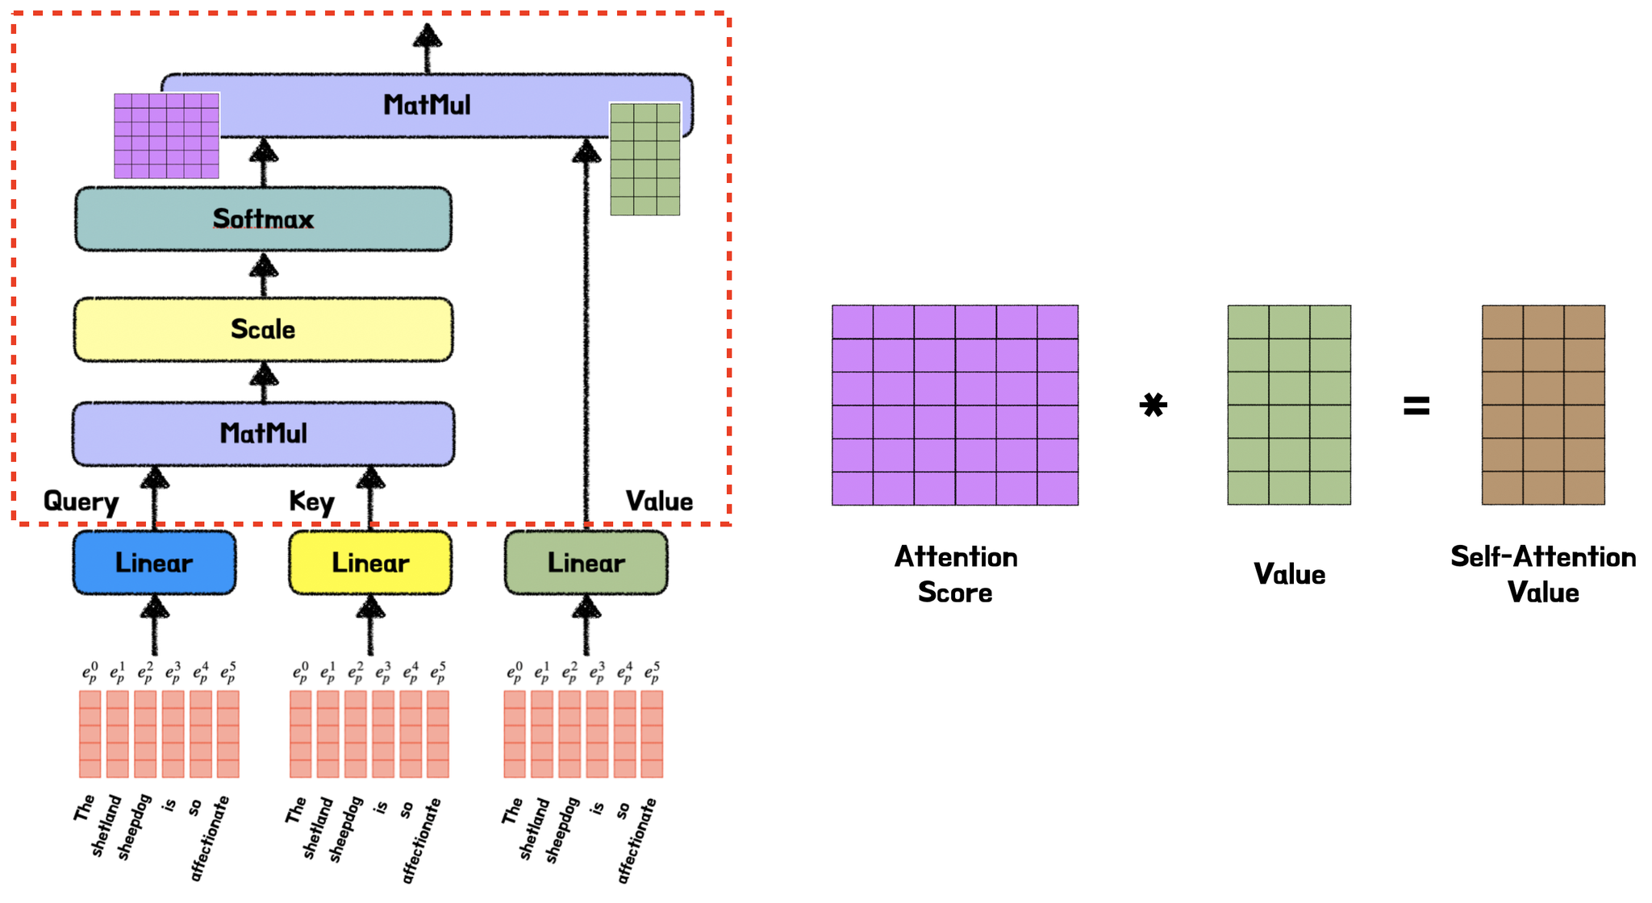
Multi-head Attention
Scaled Dot-Product Attention을 병렬로 h번 실행
  Scaled Dot-Product Attention이란?

Slide 17
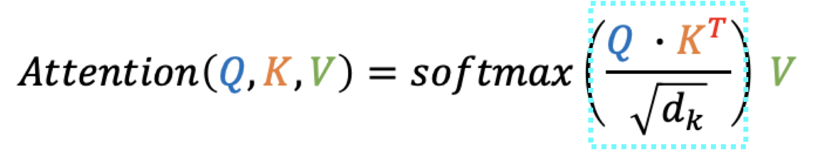
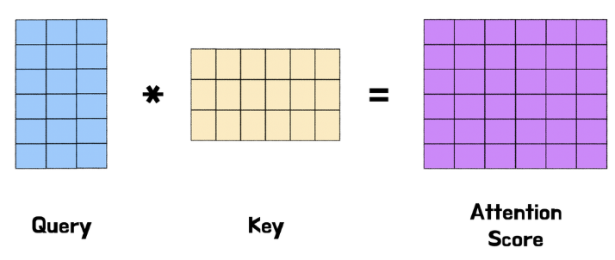
Multi-head Attention
Scaled Dot-Product Attention을 병렬로 h번 실행
  Scaled Dot-Product Attention이란?

Slide 18
Multi-head Attention: 소스코드
Multi-head Attention
multihead_attn (float* input, float* output,
float* in_weights, float* in_biases, float* out_weights, float* out_biases)
for (int t=0; t<tokens; t++) {
Q = input * in_weight[Q_dim] + in_bias[Q_dim];
K= input * in_weight[K_dim] + in_bias[K_dim];
V = input * in_weight[V_dim] + in_bias[V_dim]; }
for (num_heads) {
// attn1. Q*K 연산 및 스케일링 수행
int scores = Q * K / sqrtf(head_dim);
// attn2. Softmax 수행
int scores = Softmax(scores)
// attn3. V와 곱해 head output 계산
int attn_score = scores * V; }
for (num_tokens) {
int attn_output = attn_score * out_weight + out_bias; }

Slide 19





Multi-Layer Perceptron
Multi-Layer Perceptron
  각 token의 feature를 비선형적으로 변환해 feature 표현력을 높이는 역할
  Fully Connected layer 2개 + 활성화 함수(GELU)
$Out\text{pu}t (token∗embed_dim$)
FC2
$$FC2_Weight({hidden}_{dim}∗ {embed}_{dim})$$
Activation
$$GLEU Activation Fuction$$
FC1
$$FC1_Weight({embed}_{dim}∗ {hidden}_{dim})$$
$\text{Inpu}t (token∗embed_dim$)

Slide 20
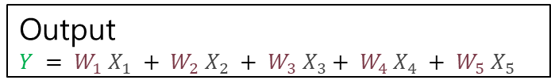


Fully Connected Layer
모든 노드들이 서로 연결된 형태의 기본적인 신경망
$$Input$$
$$Weight$$

Slide 21
Fully Connected Layer
모든 노드들이 서로 연결된 형태의 기본적인 신경망
0.2104
-1.3163

Slide 22
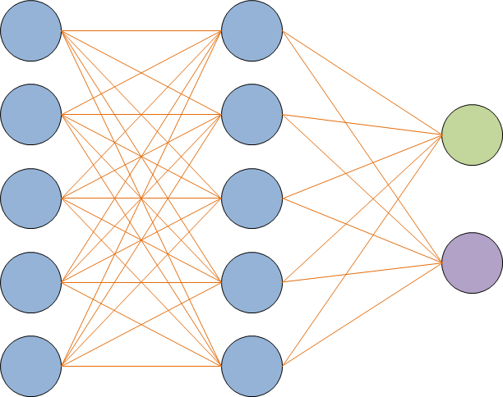
Fully Connected Layer: 소스코드
Fully connected layer
fc_layer (float* input, float* output, float* weights, float* biases, int inDim, int outDim)
for (int outNeuron = 0; outNeuron < outDim; ++outNeuron) {
sum = 0;
for (int inNeuron = 0; inNeuron < inDim; ++inNeuron) {
sum += input[inNeuron] * *(weights++);
}
sum += biases[outNeuron];
if (sum > 0) output[outNeuron] = sum; //ReLU
else output[outNeuron] = 0;
}

Slide 23
프로젝트: 수행 내용
순차 코드를 가속할 수 있는 kernel 코드 작성 및 성능 평가 수행
image.bin
  100개의 이미지 및 레이블
network.bin
  학습된 weight와 bias
프로그램 실행
  Visual Studio의 기능을 사용해도 됨

Slide 24
프로젝트: 수행 내용
구현
  ViT_opencl.c 파일의 TODO부분 구현
조건
  OpenCL 디바이스 GPU만 활용
  딥러닝 알고리즘 자체의 변경은 불가
    결과 값은 반드시 모든 이미지에 대한 분류 결과가 같아야 함
    만약 오차 허용 값에 의해서 결과가 순차코드와 다른 경우에는 해당 이미지 명시

Slide 25
프로젝트: 발표
중간 발표
  ViT 코드 이해한 만큼 정리해서 보고서 작성
  현재까지 진행한 최적화 기법 간단하게 작성
  최적화 코드가 동작하는 경우, 동작 시간 체크해서 보고서에 추가, 소스코드 제출
최종 발표
  데이터셋, 가중치 파일을 제외한 프로젝트 코드 전체
  보고서 (word 또는 한글)
    최적화 방법 → 적용 전, 후의 성능 차이 (적용한 방법들 각각을 상세하게 작성)
    느낀 점 정리
  프로젝트 최종 발표 자료 (ppt 또는 pdf)
  추후 일정 재 공지

Slide 26
참고문헌
[1] Based on the paper (ViT 구조)
  An Image is Worth 16x16 Words: Transformers for Image Recognition at Scale (ICLR 2021)
[2] Transformer paper
  Attention is All You Need (NIPS 2017)
[3] Code에 사용된 Pre-trained weights
  Pytorch > Models and pre-trained weights > VisionTransformer
  vit_b_16 사용

